Slide 1
Big Data pada Penelitian
Dr. Mardhani Riasetiawan
Lab Riset Sistem Komputer dan Jaringan, DIKE FMIPA UGM
skj.mipa.ugm.ac.id

Slide 2
Poin Pembahasan
Big Data & Penelitian
Alur Proses Big Data
Data Gathering
Data Preparation
Data Preprocessing
Data Processing
Data Analytic
Pengenalan dan Explorasi Tools

Slide 3
Penelitian di Big Data

Slide 4
Big Data dalam Penelitian
Technology tools
Data gathering
Data processing
Data analytics
Object
“Big data issues”
“Big data” impacts

Slide 5
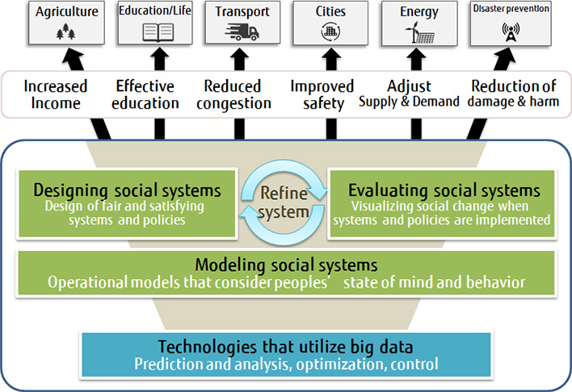

Slide 6
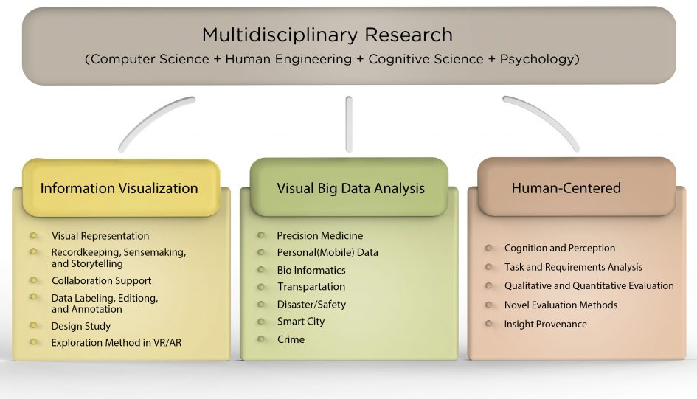

Slide 7
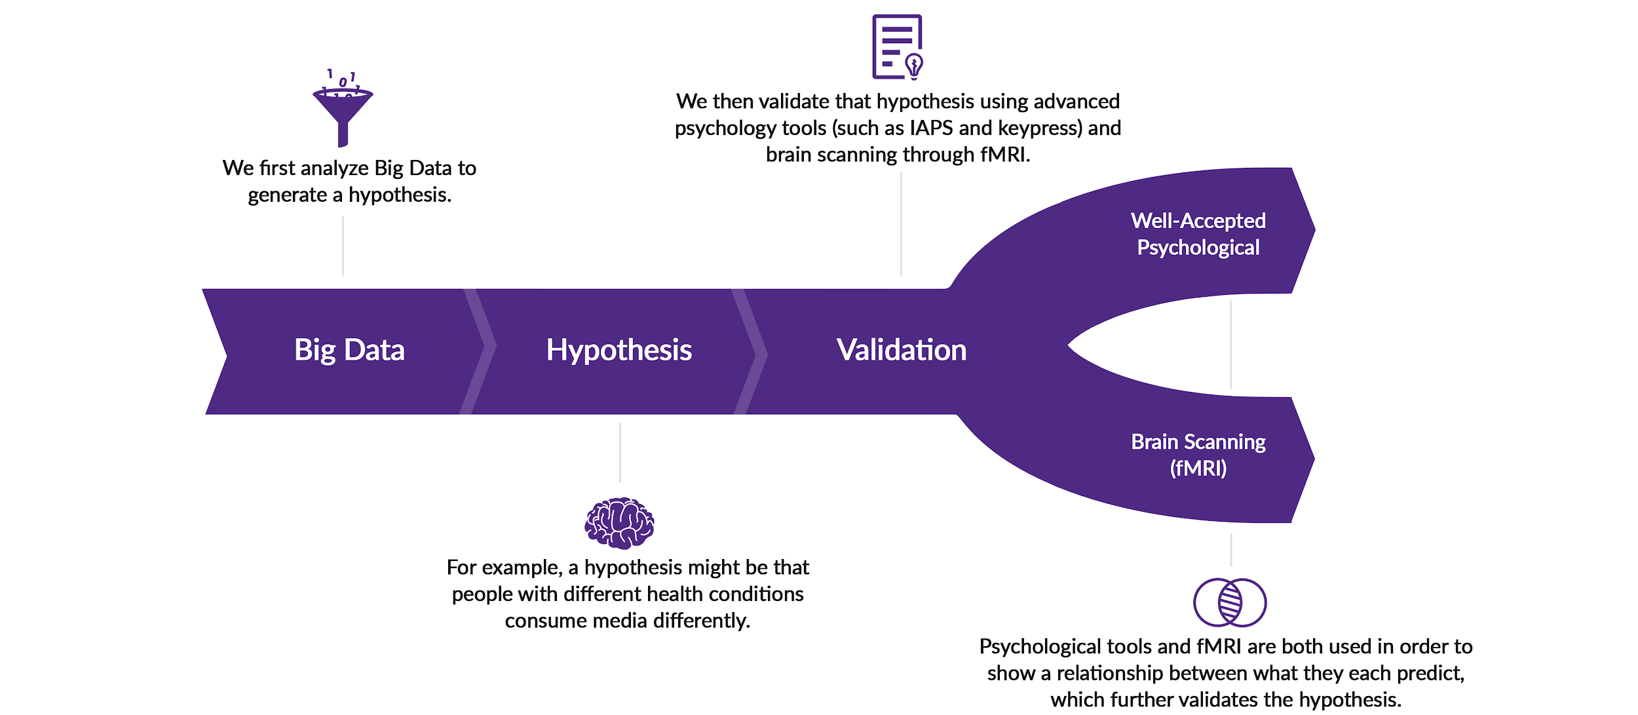

Slide 8
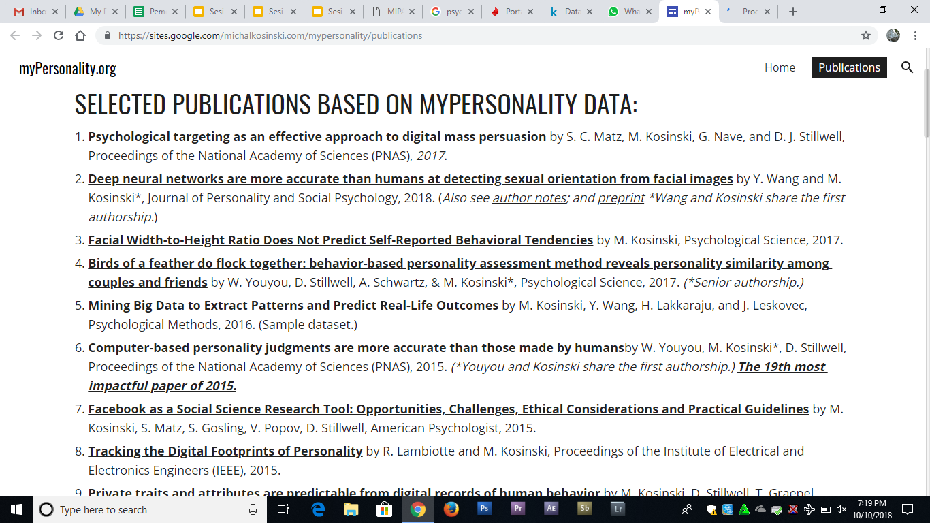
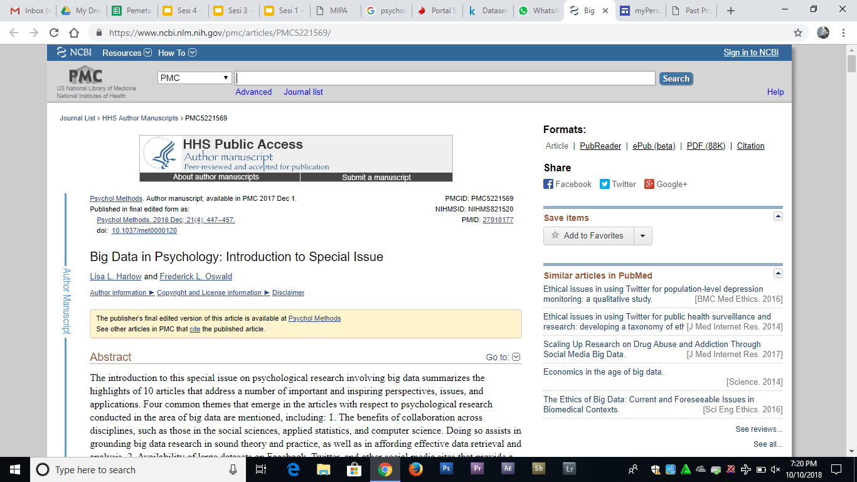
Learned

Slide 9
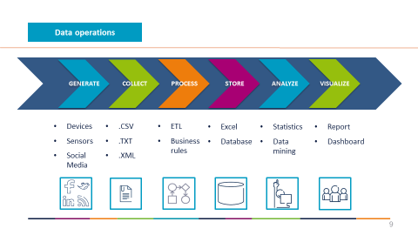
Alur Kerja pada Big Data

Slide 10
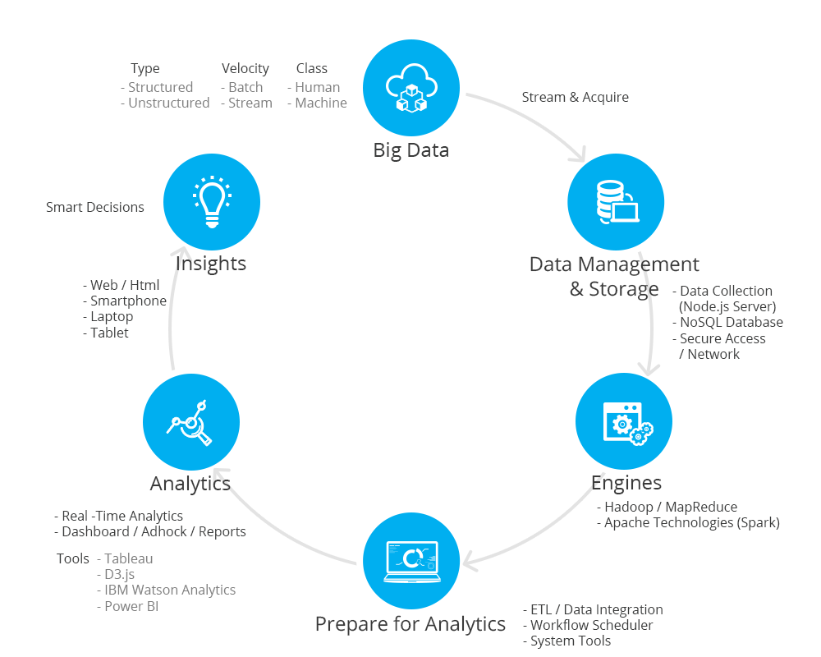
Technology
View

Slide 11
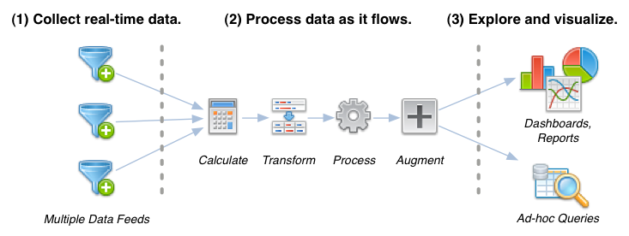
Big Data Flow

Slide 13
Big Data - Karakteristik
Kumpulan data yang dijumlahkan jadi besar
Kumpulan data berukuran besar
Data berbagai jenis tipe dan variasi
Data yang dihasilkan secara real time atau batch
Data yang memiliki sifat tertentu (rahasia, dan lainnya)
Data bernilai di masa depan
Data yang dapat bertaut satu sama lain

Slide 14
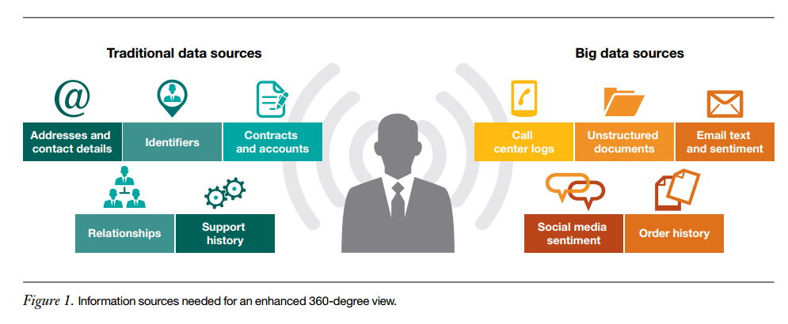
Tradisional vs Big Data

Slide 15
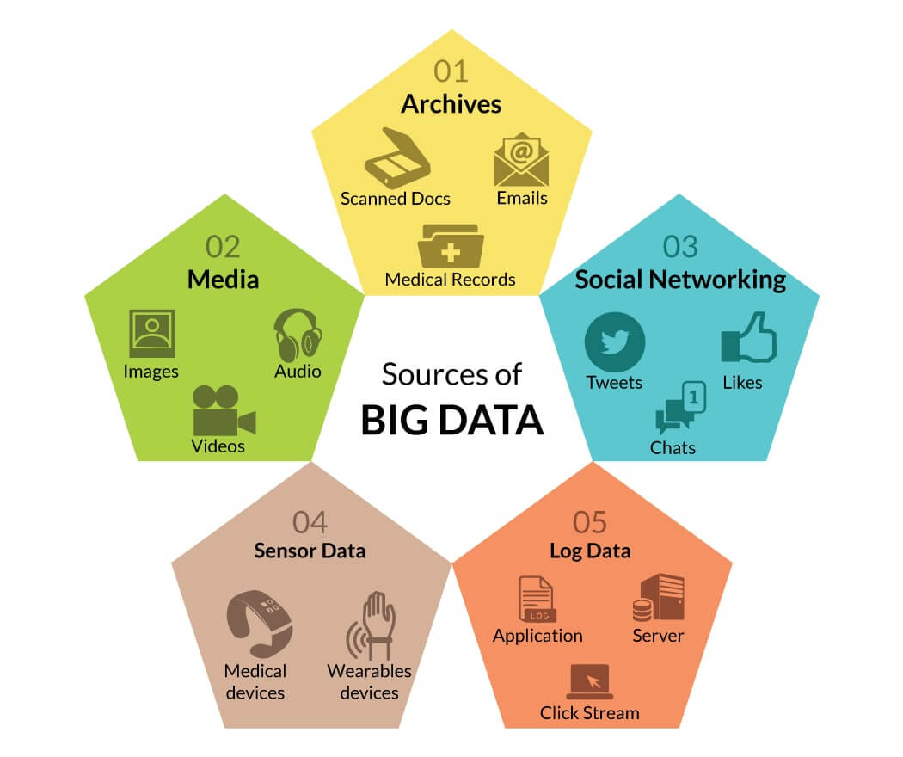
Tipe

Slide 16
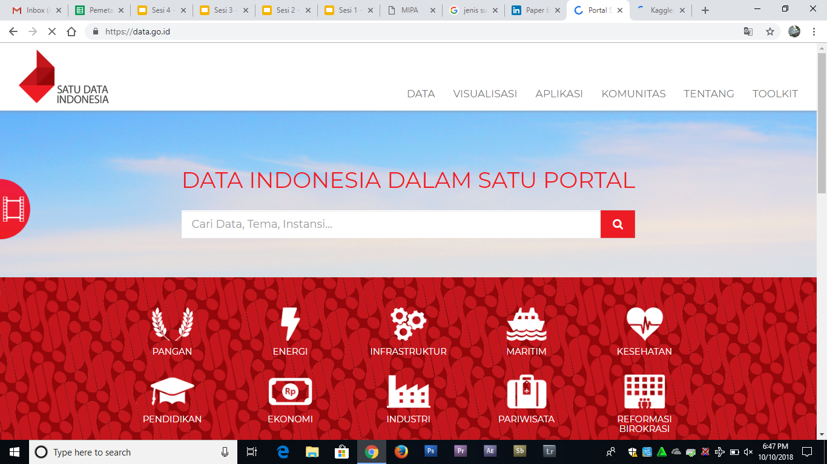
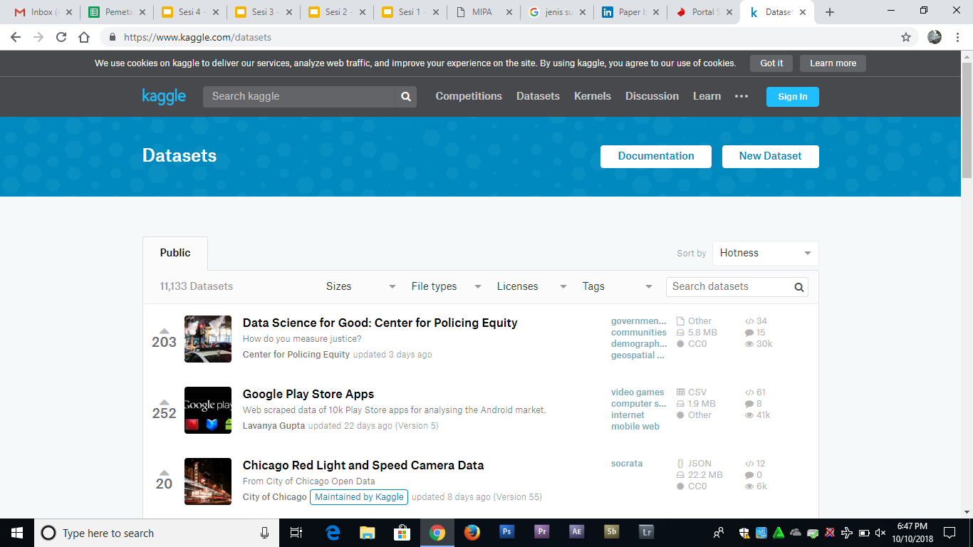
Sumber Data
Data Primer
Dataset : data yang telah disiapkan terlebih dahulu untuk tujuan tertentu
Misalnya : ada di portal open data, sharing data

Slide 17
2. Data Sekunder
Data pendukung yang berhubungan langsung
Data yang bersumber dari pihak lain sebagai pembanding
Data dari experts
Data pendukung yang tidak berhubung langsung
Data dari social media
Data dari situs berita
Data dari tools

Slide 18
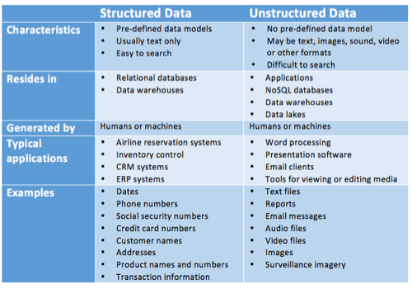
Bentuk Data

Slide 19
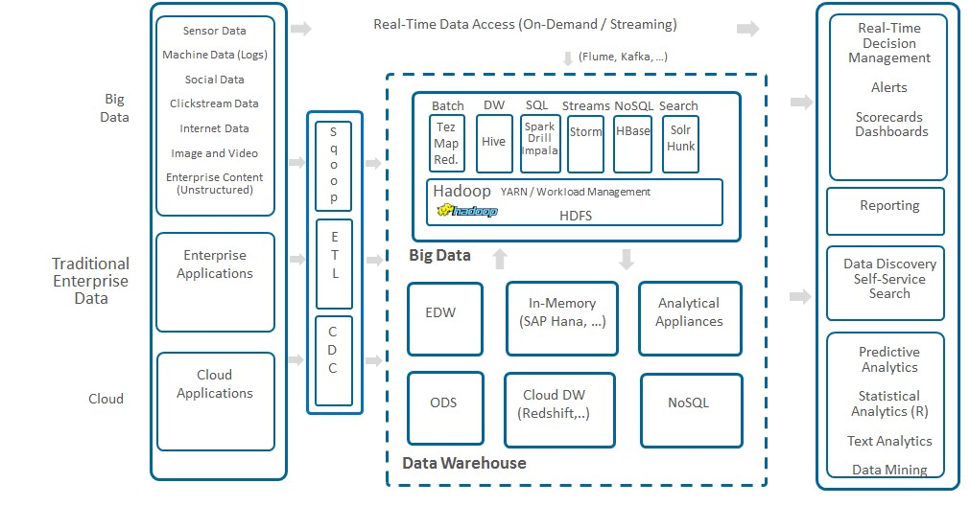
Big Data Architecture

Slide 20
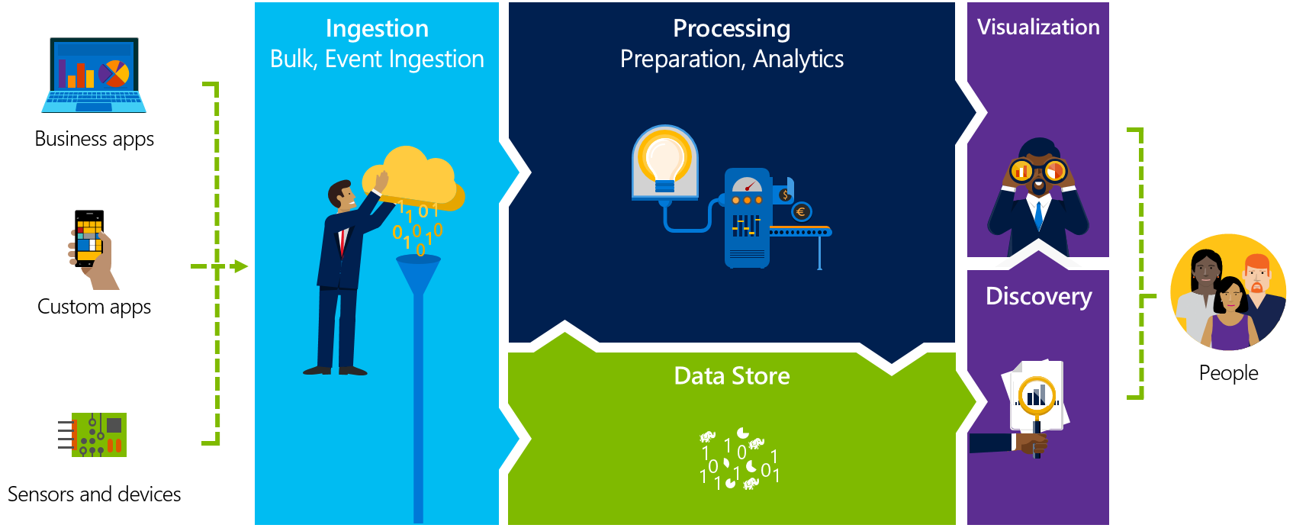
Big Data Flow

Slide 21
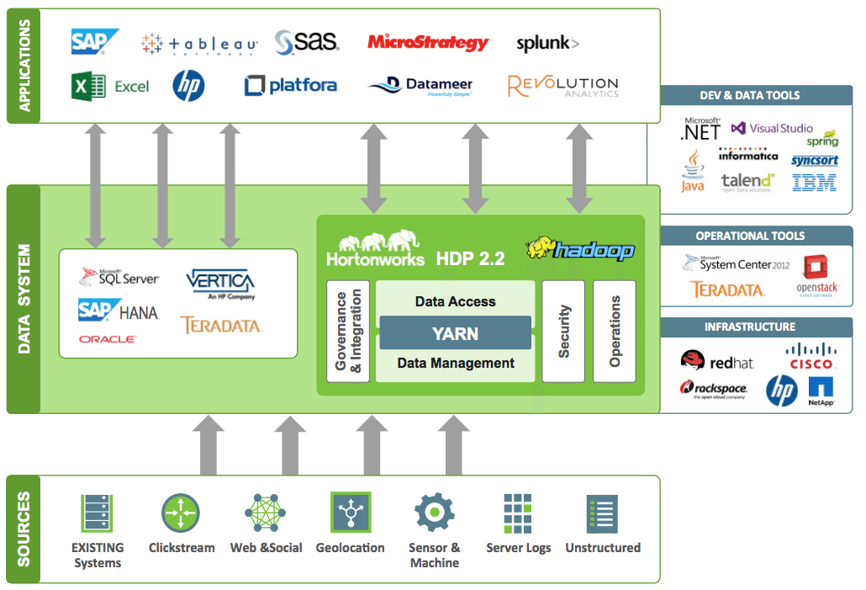

Slide 22
Data Gathering

Slide 23
